Slide 1
Las capitales latinoamericanas y la fiscalidad urbana
Juan Pablo Jiménez
Comisión Económica para América Latina y el Caribe (CEPAL)
Seminario Internacional Capitales Latinoamericanas: Autonomía y Desarrollo
Agosto 2019, Quito, Ecuador
Notes:
Agradecer a los organizadores

Slide 2
Motivaciones y objetivos
La preocupación por el financiamiento urbano sostenible es un tema central de la Nueva Agenda Urbana y de la Agenda 203
En América Latina, esta preocupación se vuelve central, teniendo en cuenta
    el alto grado de urbanización
    estructural necesidad de recursos fiscales
    altas disparidades de capacidad en los gobiernos locales
    débil capacidad redistributiva de los sistemas fiscales
Es en este contexto en que el análisis de la fiscalidad urbana combinado con las relaciones fiscales intergubernamentales resulta de relevancia debido a que refleja
    la organización institucional
    el dispar desarrollo económico y territorial
    los desequilibrios financieros (ingreso y gasto) entre gobiernos centrales y subnacionales.
Notes:
Teniendo en cuenta las ya conocidas caracteristicas de los sistenas IIGG de la region……………………..
Cuales son las motivaciones:
La forma en que se financie la provisión de servicios y bienes públicos y su asignación entre niveles de gobierno es un tema central para lograr un sistema intergubernamental sano y estable y un proceso de descentralización sostenible.
Dado que los gobiernos subnacionales suelen contar con distintos instrumentos para financiar sus responsabilidades de gasto público, el nivel de financiamiento y la forma en que se combinen estos diferentes instrumentos va a determinar en gran parte el resultado de estos procesos.
En los últimos 16 anios crecieron………….
Con el objetivo de analizar un aspecto de esta problemática,
en la primera parte del articulo se describe y analiza la estructura de financiamiento de los gobiernos subnacionales, haciendo breve referencia a la evolución y la composición de los recursos propios, específicamente los tributarios. Lo que nos permite presentar nuestra serie de ingresos fiscales SN actualizada
Esta parte es mas descriptiva,
En una segunda parte, se propone un análisis en sentido estricto (quizás menos laxo) sobre la autonomía tributaria
Con dos metodologías de calculo
Una donde se analiza la autonomía tributaria evaluándola a partir de la capacidad de los GSN para fijar y modificar tasas y bases gravables (metodología OECD)
Una segunda Cual es el poder de GC y GSN para modificar los sistemas de transferencias IIGG
Esta segunda creemos que es particularmente significativa atendiendo la importancia de los regímenes de transferencias en la region
Se seleccionaron únicamente algunos países por cuestiones de accesibilidad a la información minima necesaria para realizar el análisis.
Los lectores atentos recordaran que una primera versión de este trabajo fue publicada en las Estadísticas Tributarias en América Latina y el Caribe (OCDE, CEPAL, CIAT, BID, 2017).
Revisando la evolución de los IIFF SN en su versión mas laxa o sea definido como propio SN en la medida en que sea ese nivel de gobierno quien lo administre y disponga de los recursos que el tributo pueda generar…………………………………………….

Slide 3
Motivaciones y objetivos
Para atender estos temas se realizará un análisis descriptivo de las principales características de las relaciones intergubernamentales y el financiamiento local en materia de:
  responsabilidades de gasto,
  ingresos propios,
  transferencias,
  endeudamiento
Partiendo del agregado de gobiernos subnacionales y locales, se revisarán las seis ciudades más pobladas de América Latina: Sao Paulo, Ciudad de México, Ciudad de Buenos Aires, Lima, Bogotá y Santiago de Chile,
Notes:
Señalada la importancia y el estado actual de las finanzas públicas de los gobiernos locales, a continuación se realizará un análisis descriptivo de las principales características de las relaciones intergubernamentales en materia de: 1) responsabilidades de gasto, 2) ingresos propios, 3) transferencias, 4) endeudamiento y 5) asociaciones público-privado (APP). Antes bien, con el fin de darle un sentido conceptual al análisis, se discutirán brevemente estas características. Para esto se escogieron seis ciudades consideradas dentro de las más pobladas de América Latina, según el World Urbanization Prospects (ONU, 2014).

Slide 4
Algunas características comunes de las relaciones intergubernamentales en América Latina
Organización de gobierno muy diversificada entre países
Nivel de gobierno objetivo de la descentralización, muy variable entre países (gobiernos intermedios, locales, regiones)
Descentralización de responsabilidades sesgada al gasto público
Escasa autonomía tributaria
Elevada asimetría vertical: significativa importancia de las transferencias intergubernamentales
Transferencias intergubernamentales: alta utilización de las asignaciones específicas (earmarking)
Elevada incidencia de los ingresos provenientes de la explotación de recursos naturales
Notes:
La organización de gobierno entre países es muy diversificada
Cuatro países federales:
Arg, brasil, mexico y venezuela.
El resto países unitarios, con diferente nivel de descentralización
Pero estas clasificaciones dicen poco.
El nivel de gobierno que ha sido el objetivo de la descentralización ha sido muy diferente entre pa’ses, en algunos casos GGII, en otros GGLL o en otros la creación de regiones
La descentralización de responsabilidades se ha dado fundamentalmente por el lado del gasto

Slide 5
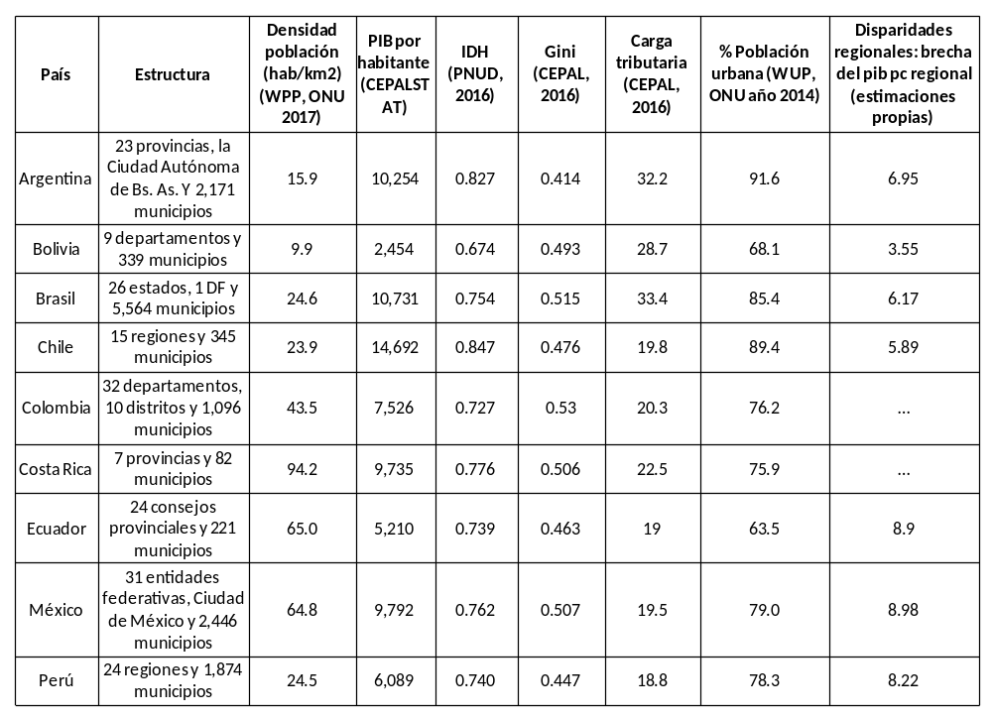
América Latina: región altamente heterogénea
Principales indicadores socio-económicos en países seleccionados
Notes:
Aclarar que en argentina son 2200 municipios.
El cuadro 1 ofrece una mirada sintética de la situación regional, aunque no alcanza a captar de manera completa la heterogeneidad de situaciones existentes. Sólo para algunos países se observa la existencia de jurisdicciones intermedias –estados o gobiernos provinciales-. Este punto amerita una reflexión especial, teniendo en cuenta que este nivel de gobierno no presenta, desde la teoría, una definición clara acerca de cuáles deberían ser sus potestades en materia de gasto público. En efecto, usualmente, la teoría del federalismo fiscal discute la descentralización como la elección entre la provisión centralizada o a cargo de gobiernos locales, mirando su impacto sobre la eficiencia. No obstante, la existencia de gobiernos intermedios de un tamaño que, a priori, no tienen relación con los ámbitos de provisión de los servicios públicos demanda una especulación en donde las razones institucionales, históricas, políticas y geográficas deben ser consideradas.
En tercer lugar, se debe destacar el hecho de que el tamaño promedio de los municipios -medido en términos de su población- surge de considerar ciudades capitales con un enorme peso de actividades administrativas y de servicios, con otras ciudades industriales de gran tamaño (San Pablo en Brasil o Rosario en Argentina), una multiplicidad de situaciones intermedias hasta llegar a comunas de pequeños tamaños y localizadas en zonas rurales de difícil acceso. Sabiendo que el tamaño y características sociodemográficas y geográficas de un territorio le imprimen una especificidad que es necesario considerar al diseñar e implementar políticas públicas se deben diseñar soluciones flexibles para cada tipo de gobierno, lo que no resulta sencillo en muchas ocasiones. De manera especial, las soluciones que deben dar las políticas públicas para grupos poblacionales específicos (rurales dispersos, con mayor participación de grupos indígenas o multilingües, por ejemplo) significan desafíos muy complejos, particularmente para las políticas educativas y sanitarias.

Slide 6
Asignación de gasto entre niveles de gobierno
Tanto el nivel de gasto como las funciones del gasto que se descentralizaron han sido bien diferentes entre países
Los países más descentralizados de la región (Argentina, Brasil y en parte México) han descentralizado salud, educación y parte de su gasto en infraestructura
El caso de la educación en Chile resulta paradójico, tomando en cuenta su alta centralización fiscal.
En los procesos de descentralización recientes las responsabilidades de gasto entre niveles de gobierno no siempre han quedado claramente especificadas, lo cual puede derivar en mandatos no financiados.

Slide 7
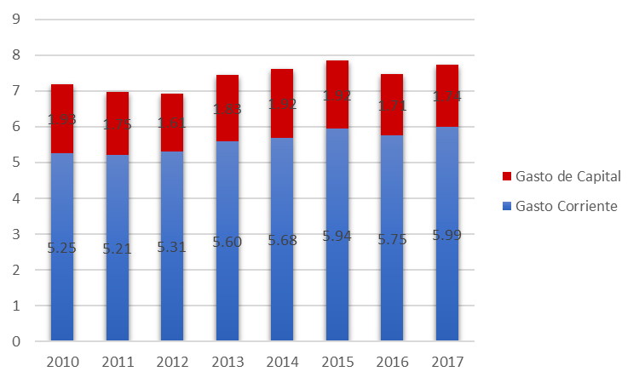
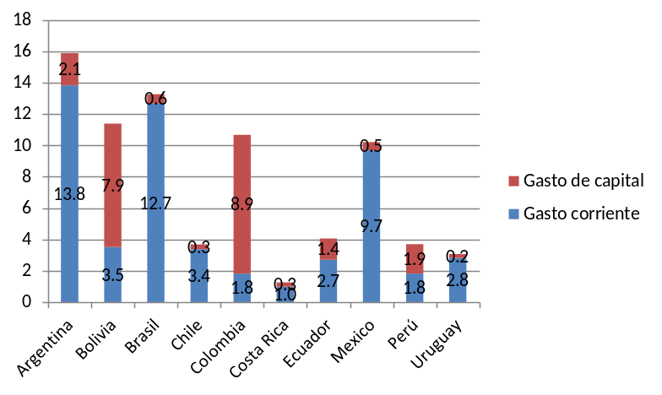
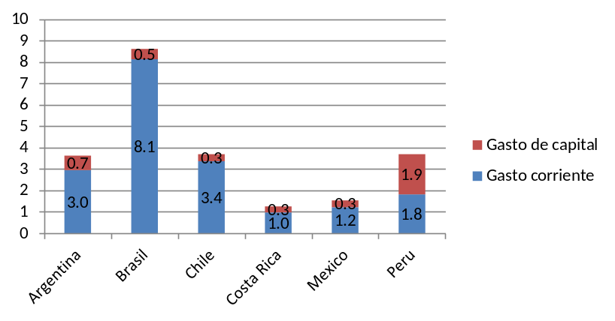
Asignación del gasto a gobiernos subnacionales:
Predomina el peso del gasto corriente por sobre la inversión
a) Gobiernos subnacionales
b) Gobiernos intermedios
c) Gobiernos locales
Fuente: elaboración con cifras oficiales de la CEPAL.
Notes:
En materia de gasto, los gobiernos locales de América Latina mantienen un nivel de gasto corriente superior al 50% del gasto total. Sólo en el caso de Colombia y Perú, los gastos de inversión pública mantienen una posición relevante respecto al gasto total.
La contención del gasto público subnacional se evidenció en una reducción de los gastos de capital. Como se puede apreciar en el grafico I.20, aunque los gastos corrientes predominan las erogaciones, el ajuste en 2016 se centró en los gastos de capital, lo que cayó de 2,7% del PIB en promedio en 2015 a 2,4% del PIB en 2016. Resulta importante destacar que la inversión pública de los gobiernos subnacionales en países productores de recursos naturales no renovables se suele financiar con transferencias provenientes de los ingresos recaudos de esta actividadPor el lado de los gobiernos locales, se observa que su gasto, tanto su gasto corriente como su gasto de capital, se mantuvo estable relativo al producto.
Aunado a lo anterior, vale resaltar los altos niveles de gasto de capital observados en Bolivia y Colombia, países que para el 2016 mantienen niveles agregados de gasto que son cercanos al 8% del PIB para el caso de los gobiernos regionales bolivianos y al 9% del producto para el caso de los departamentos colombianos (véase el grafico I.21). En cuanto a los gobiernos locales, destaca el caso de Perú, en donde la cifra agregada de gasto de capital asciende a casi 2% del PIB.

Slide 8
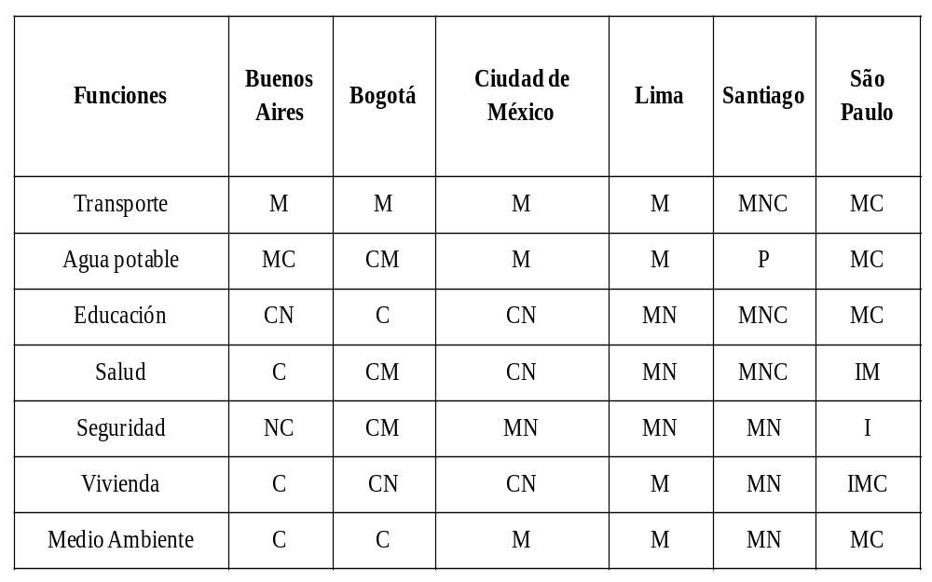
Las responsabilidades de gasto de las grandes ciudades observan alta concurrencia con otros niveles de gobierno
Principales ciudades de América Latina
ªM: Metropolitano; C: Ciudad (gobierno local); N: Nacional; I: Intermedio; P: Privado.
Fuente: Jiménez y Ruelas (2017)
.
Notes:
Respecto a las ciudades bajo análisis, el siguiente cuadro nos muestra un resumen de las funciones/responsabilidades que asumen las diversas ciudades analizadas y cómo en algunas de estas ciudades sus responsabilidades son coincidentes con otras instancias de gobierno. Por lo general, responsabilidades sociales de alta importancia como la salud y la educación son compartidas entre el gobierno local, metropolitano y el gobierno central. Los servicios públicos que son más cercanos a las necesidades y percepción a la ciudadanía, como lo es la seguridad pública, la pavimentación, el agua potable y el saneamiento quedan en manos de los gobiernos locales y metropolitanos.

Slide 9
Asignación de responsabilidades entre niveles de gobierno: financiamiento de los GSN
El financiamiento de las responsabilidades de gasto asignadas a los gobiernos sub-nacionales ha sido logrado mediante tres modalidades según los países:
  Generación de recursos propios (tributarios y no tributarios)
  Transferencias intergubernamentales
  Endeudamiento
Así, los ingresos fiscales “totales” de estos gobiernos han crecido considerablemente en los últimos diez años. Sin embargo, y en muchos casos esto se ha debido a la importancia creciente que han tenido las transferencias provenientes desde los gobiernos centrales y no por el incremento de los recursos tributarios propios de los niveles intermedios y locales.

Slide 10
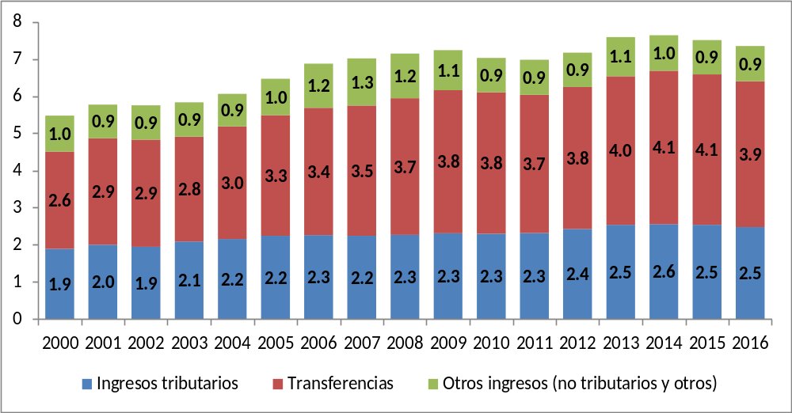
Los ingresos fiscales SN crecieron gracias al aumento de las transferencias IIGG
América Latina : evolución de los ingresos
(En porcentaje del PIB)
Fuente: elaboración con cifras oficiales de la CEPAL.
Notes:
Como se puede observar en el siguiente gráfico, los ingresos fiscales totales de estos gobiernos han crecido sostenidamente hasta el 2014
Sin embargo, esto se debe fundamentalmente a la importancia creciente que han tenido las transferencias provenientes desde los gobiernos centrales y no tanto por el más limitado incremento de los recursos tributarios propios de los niveles intermedios y locales. En promedio, las transferencias totales aumentaron del 2.6% del PIB en el año 2000 a un 3.9% en 2016, en tanto que los recursos tributarios apenas pasaron del 1.9% del PIB a 2.5% en ese mismo período.
Esto ha consolidado la alta asimetría vertical de los sistemas de relaciones fiscales IIGG……………..
Nota: No obstante recientemente se ha hecho un esfuerzo por ampliar la información sobre los gobiernos locales, a lo largo del trabajo, se asume que en el análisis estadístico el concepto de gobiernos subnacionales se referirá a las provincias en el caso de Argentina;; estados y municipios en Brasil; municipios en Chile; departamentos y municipios en Colombia; gobiernos locales en Costa Rica; consejos provinciales y municipios en Ecuador; estados y municipios en México, gobiernos locales de Perú y gobiernos locales de Uruguay.

Slide 11
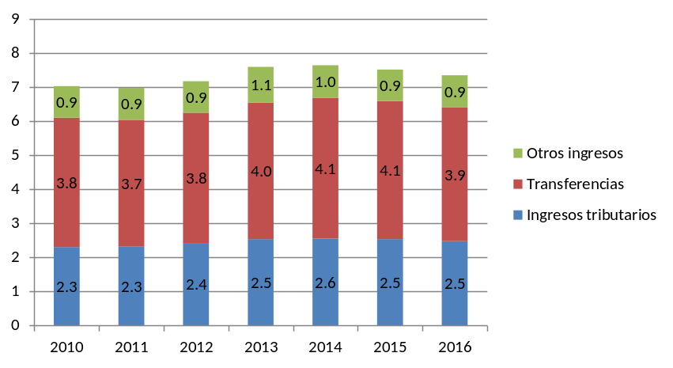
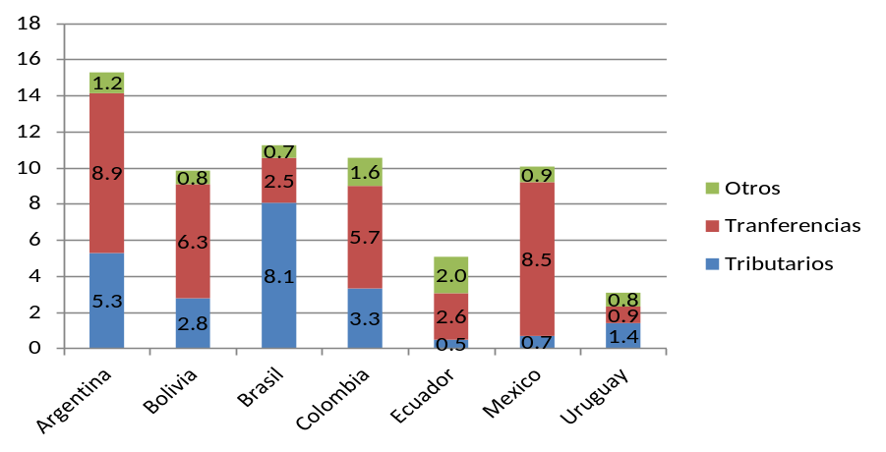
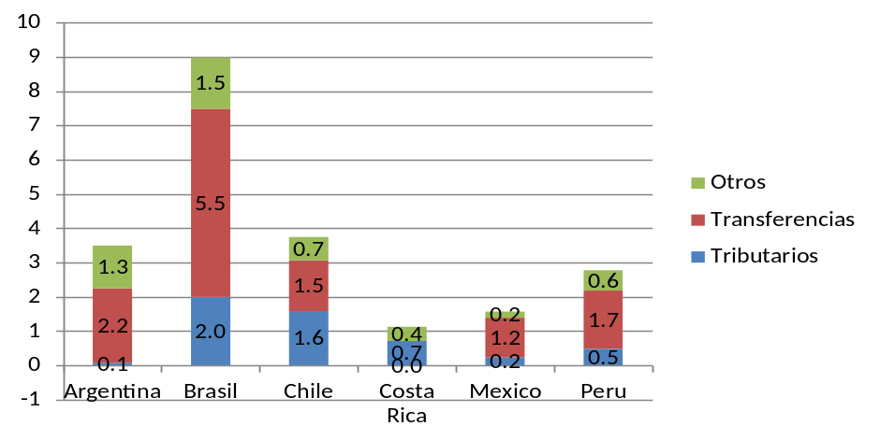
Los GSN mantienen débiles capacidades fiscales para aumentar sus ingresos propios
a) Gobiernos subnacionales
b) Gobiernos intermedios
c) Gobiernos locales
Fuente: elaboración con cifras oficiales de la CEPAL.
Notes:
Como ya se ha discutido, los gobiernos locales mantienen una alta dependencia a las transferencias intergubernamentales, Aproximadamente el 60% de sus ingresos provienen de este rubro. Una excepción es el caso de Chile, en donde casi el 65% de sus ingresos son propios. El más alto nivel de ingresos totales se observa en Brasil, en donde en promedio alcanzan casi 7 puntos del PIB.
Los cambios en el resultado de las cuentas fiscales subnacionales en el 2016 responden en promedio a una reducción del gasto, manteniéndose -- e incluso disminuyendo levemente -- los ingresos públicos.
La disminución de ingresos en el 2016 es explicada principalmente por una reducción en las transferencias del gobierno central y en algunos casos a una menor recaudación de ingresos fiscales provenientes de la explotación de recursos naturales no renovables que se comparten entre niveles de gobierno.
Como el grafico I.19 ilustra, si bien hubo una caída en las transferencias, estas mantienen una alta participación dentro de la composición de los ingresos públicos.
Que paso por el lado de los gastos?,,,,,,,,,,,,,,,

Slide 12
En las grandes ciudades, que en varios casos combinan caracteristicas de gobierno local con gobiernos intermedios, se observa una estructura de financiamiento diferente
América Latina : estructura del financiamiento de las ciudades analizadas
Fuente: elaboración con cifras oficiales de la CEPAL.
Notes:
Es en esta parte en la cual estamos en condiciones de aproximarnos a la estructura del financiamiento de las ciudades analizadas. La Ciudad de México se destaca por tener la menor participación de ingresos tributarios dentro de su estructura de financiamiento. Sao Paulo y Santiago mantienen una estructura bastante similar, mostrando cierta solidez en cuanto a su capacidad para generar ingresos propios (45% de los ingresos totales de ambas ciudades, aproximadamente). Por su parte, Bogotá y Buenos Aires destacan por la alta contribución que sus ingresos propios tienen respecto a los ingresos totales (más del 50% en la primera y más del 80% en la segunda).

Slide 13
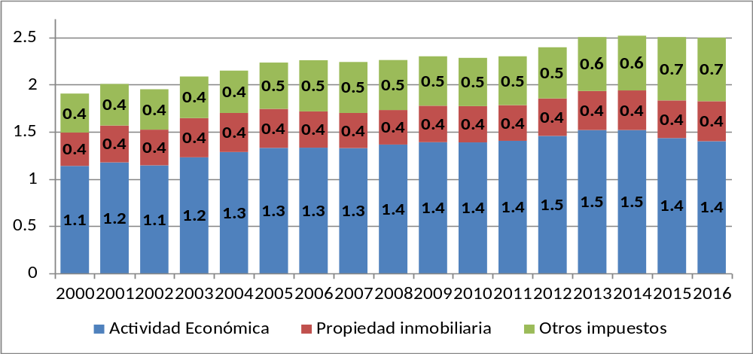
Débil crecimiento de los ingresos tributarios de los gobiernos subnacionales en los últimos años
América Latina : evolución de los ingresos tributarios
(En porcentaje del PIB)
Fuente: elaboración con cifras oficiales de la CEPAL.
Notes:
Se observa además que la recaudación tributaria de los gobiernos subnacionales en los países de la región ha crecido muy poco durante los últimos diez años (lo que contrasta con los ingresos fiscales a nivel de gobierno central)
Esta pobre evolución se relaciona con la debilidad en el nivel y la estructura de la imposición subnacional, lo que a su vez tiene relación con las bases tributarias disponibles por parte de estos niveles de gobierno.
Al respecto, lo que surge claramente es que a los gobiernos subnacionales les resulta difícil aprovechar las potestades tributarias ya disponibles, como por ejemplo se observa en los magros ingresos generados por el impuesto predial en los países de América Latina.
Los impuestos que gravan a la actividad económica son los que mayor peso tienen dentro de la recaudación subnacional. Le siguen los impuestos a la propiedad inmobiliaria.
Muy pobre evolución cuando se compara con la evolucion de los ingreso fiscales de los GC. Ver IVA
Con este marco de fondo, que es analizado por país y por tributo en el paper, dejenme presentarle nuestra propuesta de calculo de autonomia tributaria……………………..

Slide 14
En las grandes ciudades, el impuesto local mas generalizado es el impuesto a la propiedad inmobiliaria
 |  | Impuestos del gobierno local
Ciudades | Impuesto a la propiedad | Impuesto a la tenencia de vehículos | Tarifarios | Cargo por uso de Servicios
 | t b r | t b r | t b r | t b r
Buenos Aires | * * * | * * * | * * * | * * *
Bogotá | * * * | * * * | * * * | * * *
Ciudad de México | *** | *** | /// | ***
Lima | *** |  | *** | ***
Santiago | /// |  |  | ***
Sao Paulo | * ** | / / / | * * * | * * *
t: sobre la tasa; b:sobre la base; r:recaudación
*: control total ; -: no tiene participación ; /:participación parcial

Slide 15
Los países de AL recaudan en promedio 0,3% del PIB muy debajo de la recaudación de otras regiones
Impuestos recurrentes sobre bienes inmuebles en América Latina, 1990-2016. (En % del PIB)
País | 1990 | 1995 | 2000 | 2005 | 2010 | 2015 | 2016
Argentina | 0,6 | 0,6 | 0,6 | 0,5 | 0,3 | 0,4 | 0,4
Brasil | 0,2 | 0,4 | 0,4 | 0,4 | 0,5 | 0,5 | 0,6
Chile | 0,6 | 0,6 | 0,7 | 0,6 | 0,6 | 0,7 | 0,7
Costa Rica | 0,2 | 0,1 | 0,1 | 0,1 | 0,3 | 0,3 | 0,3
Colombia | 0,2 | 0,4 | 0,5 | 0,6 | 0,6 | 0,8 | 0,8
Ecuador | 0,1 | 0,1 | 0,1 | 0,1 | 0,1 | 0,1 | 0,2
México | 0,1 | 0,2 | 0,2 | 0,2 | 0,2 | 0,2 | 0,2
Perú | … | … | 0,2 | 0,2 | 0,2 | 0,2 | 0,2
Uruguay | 0,6 | 0,9 | 0,9 | 1,1 | 1,1 | 0,9 | 0,8
Fuente: Revenue Statistics (OECD, CEPAL, CIAT, BID, 2018)
Notes:
En los países industrializados con una larga tradición en la tributación patrimonial, la recaudación de impuestos recurrentes sobre la propiedad inmueble permite a los gobiernos locales financiar la mayoría de sus gastos. Este es el caso de Francia, donde en 2014, la recaudación de este tipo de tributos contribuye con el 4,1% del PIB, y tambien de EEUU, donde el impuesto genera 2,8% del PIB de ingresos fiscales. Incluso el impuesto plano simplificado del Reino Unido (ver Ahmad, Brosio y Gerbrandy, 2018) genera 3,3% of. PIB.
Los países industrializados de la OCDE recaudan más que el 1% del PIB en este tipo de tributo.
Cuando se comparan las recaudaciones de los países industrializados con los de la región, la brecha a llenar es considerable, ya que en promedio la región recauda alrededor del 0.3% del PIB.

Slide 16
….. y muy debajo del potencial de los impuestos sobre la propiedad inmueble (IPI)
Estimaciones de ingresos potenciales de impuesto a la propiedad (%PIB). Países seleccionados
País | Ingresos potenciales Metodología Bahl-Wallace (2008) |  | Ingresos potenciales exceptuando propiedades sin acceso a servicios
Argentina | 2,78 |  | 2,5
Bolivia | 3,16 |  | 2,7
Chile | 2,5 |  | 2,4
Colombia | 4,71 |  | 4,4
Ecuador | 5,03 |  | 4,7
Perú | 3,13 |  | 2,6
Venezuela | 2,79 |  | 2,5
Fuente: Ahmad, Brosio y Jimenez 2019
Notes:
De acuerdo con las estimaciones realizadas, la mayoría de los países latinoamericanos y de la región andina, con un gran sector primario, son susceptibles de sobrepasar la recaudación objetivo de alrededor del 1% del PIB, si la tierra y las edificaciones rurales estuvieran efectivamente incluidos en la base imponible. Esta afirmación se deriva de la aplicación específica a los países de la región del método de estimación propuesto por Bahl y Wallace (2008), tomando información del Banco Mundial (Banco Mundial, 2006) de los valores estimados de terrenos y propiedades.
Bahl y Wallace (2008) consideran, quizás de manera optimista, que una tasa impositiva promedio de alrededor del 1 por ciento es una carga razonable en todos los países tanto para las tierras construidas (propiedades urbanas) como para las agrícolas. Mientras que, según los autores, sólo una mitad de la agricultura puede ser gravada, las exenciones pueden ser modestas para las tierras construidas y su impacto negativo en los ingresos puede ser fácilmente compensado con un pequeño aumento de las tasas. Con esta carga, las recaudaciones de este tributo podrían alcanzar entre el 2 y el 3 por ciento del PIB.
El cuadro 3 muestra los resultados de la simulación para los países de la región, a partir del método planteado por Bahl y Wallace (2008). Los resultados muestran que la relación recaudación sobre PIB resultaría siempre sería superior al 2 por ciento, al nivel de los países que mejor recaudan en el mundo.
No obstante, como esta recaudación parece muy alta cuando se la compara con el resto del mundo y probablemente más allá de la viabilidad política en la región, en la estimación presentada (ultima columna) se amplió el límite de las exenciones de este impuesto, exceptuando del impuesto las propiedades que no cuenten con acceso a los servicios urbanos básicos. Esta exención, en principio, refuerza el vínculo entre ingresos y gastos,
Como confirma la última columna de la derecha, el costo de esta exención en términos de ingresos es relativamente pequeño, ya que la proporción de recaudación del PIB sigue siendo de más del 2% del PIB.
Esto sugiere que el objetivo recaudatorio del 1% del PIB podría alcanzarse con una tasa impositiva más baja que el 1% sugerido tentativamente, por Bahl y Wallace.
Para más detalle sobre esta estimación, véase Ahmad, Brosio y Jimenez (2019)

Slide 17
Como revitalizar el impuesto sobre la propiedad inmueble en América Latina?
Requiere
Elecciones estratégicas con respecto a:
el tipo de instrumento utilizado,
la selección del contribuyente, y
el método de administración y recaudación.
Con una cuidadosa consideración de las siguiente restricciones:
facilitar el cumplimiento,
limitar la oposición política,
explotar el potencial de recaudación del impuesto,
articularlo con los sistemas de transferencias IIGG
considerar los costos de administración y recaudación.
Notes:
La adopción de un nuevo modelo , que recoja

Slide 18
El endeudamiento sub-nacional
La responsabilidad de financiar importantes gastos en programas sociales e infraestructura ha obligado a los gobiernos sub nacionales a recurrir al endeudamiento, el cual toma distintas formas, desde préstamos bancarios hasta endeudamiento externo, pudiendo ser de forma directa o a través del GC.
Si bien existen beneficios en el endeudamiento – en términos de espacio fiscal, equidad intergeneracional y desarrollo de mercados de capital domésticos,
tambien existen algunos riesgos de que el uso libre del recurso para financiar la deuda tenga como consecuencia la tensión fiscal sub nacional e incluso crisis de endeudamiento.
Para evitar esto, la mayoría de los países cuenta con un marco regulatorio estricto sobre los préstamos a nivel sub nacional;
Notes:
La responsabilidad de financiar importantes gastos en programas sociales e infraestructura productiva ha obligado a los gobiernos sub nacionales a recurrir al endeudamiento, el cual toma distintas formas, desde préstamos bancarios hasta asuntos generales o específicos, y endeudamiento extranjero, pudiendo ser de forma directa o bien a través del gobierno central (o con una última garantía).
Si bien existen beneficios en el endeudamiento – en términos de espacio fiscal, equidad intergeneracional y desarrollo de mercados de capital domésticos, existen algunos riesgos de que el uso libre del recurso para financiar la deuda tenga como consecuencia la tensión fiscal sub nacional e incluso crisis de endeudamiento. En definitiva, estos tipos de crisis pueden tener efectos dolorosos, en términos de que afectan los servicios públicos, para los ciudadanos involucrados de la jurisdicción sub nacional, e incluso puede generar excedentes sobre otros gobiernos sub nacionales.
Para evitar esto, la mayoría de los países cuenta con un marco regulatorio estricto sobre los préstamos a nivel sub nacional;

Slide 19
El endeudamiento sub-nacional:
Evolución en los últimos años
Desde mediados de los años 90 a la fecha se observan dos períodos (deuda en términos del PIB): fuerte crecimiento hasta el año 2002 en los 5 casos observados y posterior descenso debido a mayor tasa de crecimiento de la región y mayores controles.
Argentina y Brasil han liderado esta evolución, y es especialmente en el primero de ellos donde el endeudamiento subnacional más que se duplicó entre 1996 y 2002.
A la fecha, aún los niveles de Argentina y Brasil continúan siendo elevados (9% y 13% del PIB) y, respecto a la deuda del Sector Público, representan el 16% y el 30% respectivamente.

Slide 20
Si bien la deuda se mantiene baja, a partir de 2015 ha tenido un importante repunte despues de más de una década de caída
Deuda pública subnacional en porcentaje del PIB
Fuente: elaboración con cifras oficiales de la CEPAL.
Notes:
Los niveles de deuda pública de los gobiernos subnacionales se mantiene baja en términos del PIB, sin embargo vale resaltar el repunte que ha tenido en los últimos años, pasando de 3.6% del PIB en 2014 a 4.2% del PIB en 2016 (véase el grafico I.18). Asimismo, la deuda medida como porcentaje de los ingresos totales se mantiene por encima del 40%, lo que permite inferir niveles agregados que no implican un riesgo para la sostenibilidad, pero que al ser un promedio simple esconden diferencias. El análisis por país y unidad de gobierno, en este sentido, muestra casos en que este ratio puede superar el 100% y otros en los que se mantiene por debajo del 10% de los ingresos totales (Jiménez y Ter Minassian 2016; CEPAL, 2017).

Slide 21
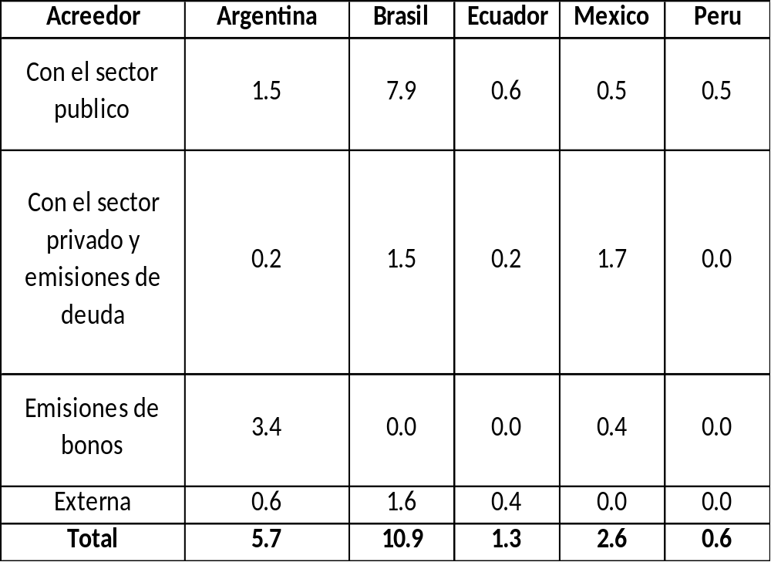
Gran parte de la deuda de los GSN se mantiene dentro de la frontera del sector publico
Composición de la deuda por país, en porcentaje del PIB
Fuente: elaboración con cifras oficiales de la CEPAL.
Notes:
Resulta interesante resaltar que gran parte de la deuda pública de los gobiernos subnacionales se mantiene en la frontera institucional del mismo sector público (véase el cuadro I.2).
Esto a excepción de México y Brasil, países que muestran niveles importantes de endeudamiento con la banca comercial que son superiores al 1% del PIB, y que equivalen a más del 60% de la deuda total de las entidades federativas mexicanas y al 17% de la deuda estadual en Brasil.
En el caso de Argentina, sobresale la emisión de bonos subnacionales (3.4% del PIB).

Slide 22
Las grandes ciudades tienen en su mayoría acceso al endeudamiento pero con límites
América Latina : acceso y límite al endeudamiento de los gobiernos de las ciudades analizadas
Ciudad | Posibilidad de endeudamiento |  | Límites
 | Sí | No | Sí | No
Buenos Aires | x |  | x
Bogotá | x |  | x
Ciudad de México | x |  |  | x
Lima | x |  | x
Río de Janeiro | x |  | x
Santiago |  | x |  | x
Sao Paulo | x |  | x
Notes:
En lo que respecta a Santiago, no existe la posibilidad de acceso al crédito toda vez que: 1) no existe una ley de financiamiento regional y 2) la ley de rentas municipales no refiere al crédito como instrumento para financiar gasto público.

Slide 23
En la medida en que las grandes ciudades tienen acceso al mercado de deuda, las calificaciones crediticias han tomado relevancia
América Latina : calificaciones crediticias de las ciudades análizadas, martzo 2017
Ciudad | Escala Global (moneda local) | Escala global (moneda extranjera) | Escala Nacional | Condición crediticia según Standard & Poors (marzo 2017)
Buenos Aires | B/Estable | B/Estable | raBBB/Estable/- | Parámetros adecuados, pero vulnerable a condiciones económicas adversas o cambios coyunturales que pueden debilidar su capacidad de cumplimiento
Bogotá | BBB-/Estable | BBB-/Estable |  | Parámetros adecuados, pero vulnerable a condiciones económicas adversas o cambios coyunturales que pueden debilidar su capacidad de cumplimiento
Ciudad de México |  |  | mxAAA/Estable/- | La capacidad de pago del emisor para cumplir con sus compromisos financieros sobre la obligación es extremadamente fuerte
Sao Paulo | BB/Negativa | BB/Negativa | brAA-/Negativa/- | La capacidad de pago del emisor para cumplir con sus compromisos financieros sobre la obligación es muy fuerte en relación con otros emisores en el mercado nacional, no obstante el signo (-) evidencia debilidad dentro de la categoría
Fuente: elaboración propia con datos de Standard & Poor’s. Las calificaciones están actualizadas al 27 de marzo del 2017.
Notes:
Mas allá de las mayores capacidades financieras de estas grandes ciudades, su rating se encuentra influenciado en parte por el pais
S and P mantuvo la calificacion de Mexico pero lo puso en perspectiva negative y con posible revision en el 2020

Slide 24
Temas pendientes y desafíos futuros
La preocupación por el futuro global urbano, ha convertido las finanzas públicas de las ciudades y su sostenibilidad en un tema central de las políticas publicas latinoamericanas
Finanzas públicas sostenibles permitirán que los gobiernos locales inviertan en programas sociales e infraestructura pública que mejoren la calidad de vida, sustenten el crecimiento económico y mitiguen los efectos del cambio climático.
Los niveles actuales de recaudación son aún muy exiguos y requerirán de una evaluación especial que permita fortalecerlos.
La recaudación del impuesto a la propiedad inmueble (IPI) en los países de la región resulta muy baja, tanto en la comparación internacional como con su desarrollo relativo
Notes:
Teniendo en cuenta las ya conocidas caracteristicas de los sistenas IIGG de la region……………………..
Cuales son las motivaciones:
La forma en que se financie la provisión de servicios y bienes públicos y su asignación entre niveles de gobierno es un tema central para lograr un sistema intergubernamental sano y estable y un proceso de descentralización sostenible.
Dado que los gobiernos subnacionales suelen contar con distintos instrumentos para financiar sus responsabilidades de gasto público, el nivel de financiamiento y la forma en que se combinen estos diferentes instrumentos va a determinar en gran parte el resultado de estos procesos.
En los últimos 16 anios crecieron………….
Con el objetivo de analizar un aspecto de esta problemática,
en la primera parte del articulo se describe y analiza la estructura de financiamiento de los gobiernos subnacionales, haciendo breve referencia a la evolución y la composición de los recursos propios, específicamente los tributarios. Lo que nos permite presentar nuestra serie de ingresos fiscales SN actualizada
Esta parte es mas descriptiva,
En una segunda parte, se propone un análisis en sentido estricto (quizás menos laxo) sobre la autonomía tributaria
Con dos metodologías de calculo
Una donde se analiza la autonomía tributaria evaluándola a partir de la capacidad de los GSN para fijar y modificar tasas y bases gravables (metodología OECD)
Una segunda Cual es el poder de GC y GSN para modificar los sistemas de transferencias IIGG
Esta segunda creemos que es particularmente significativa atendiendo la importancia de los regímenes de transferencias en la region
Se seleccionaron únicamente algunos países por cuestiones de accesibilidad a la información minima necesaria para realizar el análisis.
Los lectores atentos recordaran que una primera versión de este trabajo fue publicada en las Estadísticas Tributarias en América Latina y el Caribe (OCDE, CEPAL, CIAT, BID, 2017).
Revisando la evolución de los IIFF SN en su versión mas laxa o sea definido como propio SN en la medida en que sea ese nivel de gobierno quien lo administre y disponga de los recursos que el tributo pueda generar…………………………………………….

Slide 25
Temas pendientes y desafíos futuros
Siendo estos impuestos los más aptos para ser utilizados a nivel local, su marcada debilidad tiene impacto en la capacidad de financiamiento de los gobiernos locales, además de en la capacidad recaudatoria y redistributiva del sistema tributario
La estimación de su recaudación potencial demuestra que hay gran espacio para mejorar su recaudación
Fortalecer el rol del IPI y de la financiación local y urbana que permita cumplir los desafíos de la Agenda 2030 requiere explorar la implementación de un diseño simple de impuestos a la propiedad y a una administración tributaria moderna.
Notes:
Teniendo en cuenta las ya conocidas caracteristicas de los sistenas IIGG de la region……………………..
Cuales son las motivaciones:
La forma en que se financie la provisión de servicios y bienes públicos y su asignación entre niveles de gobierno es un tema central para lograr un sistema intergubernamental sano y estable y un proceso de descentralización sostenible.
Dado que los gobiernos subnacionales suelen contar con distintos instrumentos para financiar sus responsabilidades de gasto público, el nivel de financiamiento y la forma en que se combinen estos diferentes instrumentos va a determinar en gran parte el resultado de estos procesos.
En los últimos 16 anios crecieron………….
Con el objetivo de analizar un aspecto de esta problemática,
en la primera parte del articulo se describe y analiza la estructura de financiamiento de los gobiernos subnacionales, haciendo breve referencia a la evolución y la composición de los recursos propios, específicamente los tributarios. Lo que nos permite presentar nuestra serie de ingresos fiscales SN actualizada
Esta parte es mas descriptiva,
En una segunda parte, se propone un análisis en sentido estricto (quizás menos laxo) sobre la autonomía tributaria
Con dos metodologías de calculo
Una donde se analiza la autonomía tributaria evaluándola a partir de la capacidad de los GSN para fijar y modificar tasas y bases gravables (metodología OECD)
Una segunda Cual es el poder de GC y GSN para modificar los sistemas de transferencias IIGG
Esta segunda creemos que es particularmente significativa atendiendo la importancia de los regímenes de transferencias en la region
Se seleccionaron únicamente algunos países por cuestiones de accesibilidad a la información minima necesaria para realizar el análisis.
Los lectores atentos recordaran que una primera versión de este trabajo fue publicada en las Estadísticas Tributarias en América Latina y el Caribe (OCDE, CEPAL, CIAT, BID, 2017).
Revisando la evolución de los IIFF SN en su versión mas laxa o sea definido como propio SN en la medida en que sea ese nivel de gobierno quien lo administre y disponga de los recursos que el tributo pueda generar…………………………………………….

